Slide 1
DIVISIÓN ENTRE 1 DÍGITO
Matemática 6
Prof. Samuel Vélez

Slide 2
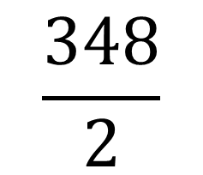
1
7
4
$$\frac{348}{2}$$
2 x 1 = 2
2
348
2
RESULTADO:
1
4
174
14
0
8
8
0

Slide 3
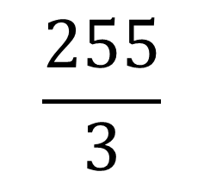
3 no cabe en 2. Escoger 25
0
7
5
$$\frac{255}{3}$$
3
255
24
3 x 7 = 24
1
5
RESULTADO:
15
75
0

Slide 4
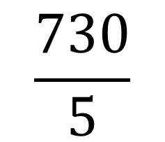
1
4
6
$$\frac{730}{5}$$
5
730
5
RESULTADO:
2
3
146
20
3
0
30
0

Slide 5
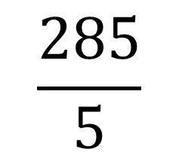
0
5
7
$$\frac{285}{5}$$
5
285
0
RESULTADO:
2
8
57
25
3
5
35
0

Slide 6
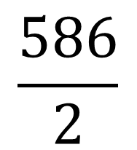
Prueba Corta Realiza el proceso
$$\frac{586}{2}$$
176
293
139
253

